Slide 1
Planificación Estratégica y Operativa
GESTIÓN DE CALIDAD
FACULTAD DE INGENIERÍA – I.I.M.P.I.
Docente: Gerardo Gazzano

Slide 2

Contenido de la presentación:
Conceptos generales
Tipos de planificación
Las estrategias
La matriz FODA
El proceso de planificación estratégica y operativa
El planeamiento en los modelos de gestión
Repaso de conceptos

Slide 3
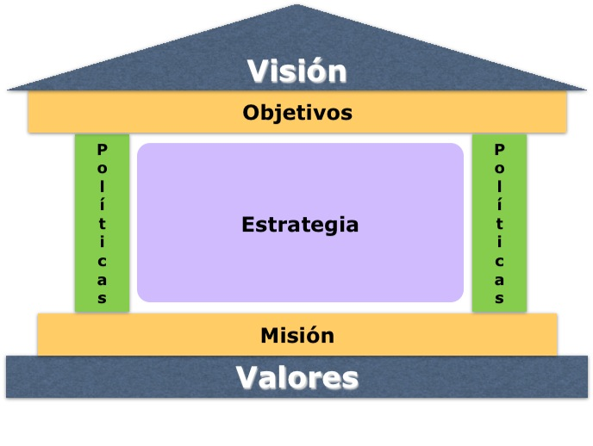
La Estrategia
ESTRATEGIA: una definición
Es un patrón de movimientos diseñados por la dirección para producir una actuación exitosa en la Organización

Slide 4
3 ESTRATEGIAS BASICAS

Slide 5
3 Estrategias básicas
Liderazgo en costos: basado en penetrar en el mercado por precio
Diferenciación: crear algo en el mercado percibido como único, a nivel de: producto, personal, imagen o canal
Segmentación: enfocarse en un grupo de compradores, en segmentos de productos o en mercados geográficos. Si, a la vez, se dispone de liderazgo en costos, los beneficios son mayores.

Slide 6
Estrategias de diferenciación en función de las características de la infraestructura y las capacidades organizacionales
Estrategias de diferenciación | Capacidades indiferenciadas | Capacidades diferenciadas
Infraestructura indiferenciada | Commodity Cualquiera lo puede hacer | Servicio Identifico mi perfil
Infraestructura diferenciadas | Producto Soy el único que lo elabora | Sistema Mejor producto y mejor servicio

Slide 7
Elección de la estrategia según rentabilidad y participación en el mercado

Slide 8
ESTRATEGIAS DE CRECIMIENTO

Slide 9
Efectividad de las estrategias
Posibilidades de éxito de las estrategias de crecimiento:
Penetración del mercado: 75 %.
Ampliación de mercados: 45 %.
Desarrollo de nuevos productos: 35 %.
Diversificación: 25-35 %.
Las estrategias de penetración en el mercado incluyen la integración horizontal (comprar una empresa competidora)

Slide 10
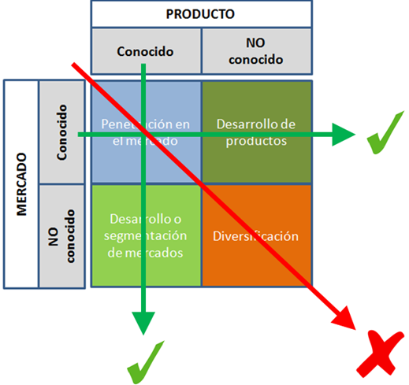
Tipos de diversificación
Diversificación horizontal: con productos afines (Ej. Cajita Feliz)
Diversificación vertical:
  hacia atrás
  hacia adelante

Slide 11
Matriz: crecimiento – participación (BCG*)
* Boston Consulting Group

Slide 12
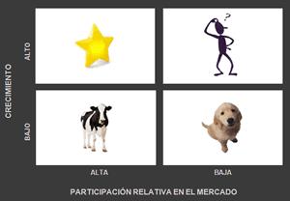
Características y estrategias
Características | Estrella | Incógnita | Vaca | Perro
Cuota de mercado | alta | baja | alta | baja
Crecimiento del mercado | alto | alto | bajo | bajo
Estrategia en función participación en mercado | crecer o mantenerse | crecer | mantenerse | cosechar o desinvertir
Inversión requerida | alta | muy alta | baja | baja, desinvertir
Rentabilidad | alta | baja o negativa | alta | muy baja, negativa
DECISIÓN ESTRATÉGICA | POTENCIAR | EVALUAR | MANTENER | REESTRUCTURAR O DESINVERTIR

Slide 13
Descripción de las estrategias
Productos | Estrategia | Descripción
Estrellas | Potenciar | Asignar recursos hasta que el mercado se vuelva maduro (y lleguen a convertirse en vaca lechera)
Incógnita | Evaluar | Invertir en ellos (para convertirlos en estrella)
Vacas lecheras | Mantener | Seguir "ordeñando" para desarrollar estrellas con la rentabilidad obtenida con ellos
Perros | Desinvertir | Retirarlos del mercado si no es posible reestructurarlos para crecer en ventas (si se han convertido en "perros rabiosos")

Slide 14
El proceso mental de selección de la estrategia
Conford
El individuo conoce y domina
Aprendizaje
el individuo está en situaciones que no conoce demasiado
Pánico
el individuo desconoce y donde siente que es muy aventurero penetrar

Slide 15
Planificación orientada a resultados
Participativo
Operativo
Estratégico
Los impactos de la ejecución de los planes

Slide 16
La mejor manera de predecir el futuro es crearlo
Peter Drucker

Slide 17
EL FUTURO
No es lo acontecerá
No es lo que pasará
Es lo que nosotros construimos con nuestras diarias decisiones
Con la planificación
trabajamos en favor de nuestro destino

Slide 18
Fin de esta presentación
Muchas gracias
Volver al inicio

